Slide 1
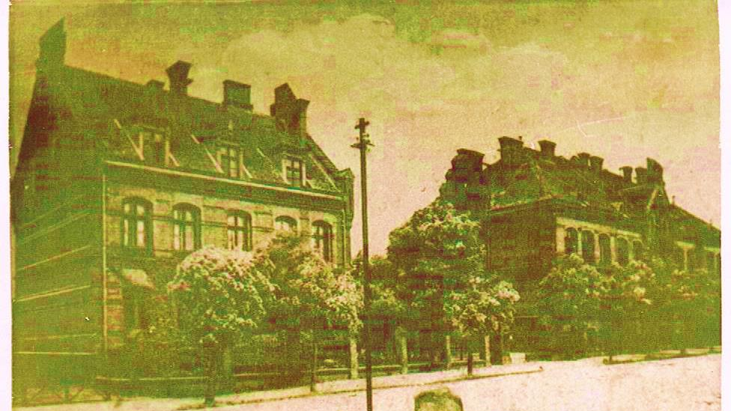
Historia Szkoły Podstawowej Nr 3 w Biskupcu

Slide 2
Budynek szkolny został wybudowany w latach 1901- 1902 XX wieku
W latach 1939-1945 mieścił się tu szpital polowy wojsk hitlerowskich
1945-1950 budynek z powodu zniszczeń wojennych stał niewykorzystany
1951 budynek został wyremontowany przez miejscową jednostkę wojskową i oddany dla Zasadniczej Szkoły Zawodowej, która w 1954 została przeniesiona na ulicę Ludową 8

Slide 4
Rok szkolny 1958-1959 zdjęcie pana Józefa Chilimoniuk – 3 z prawej

Slide 5
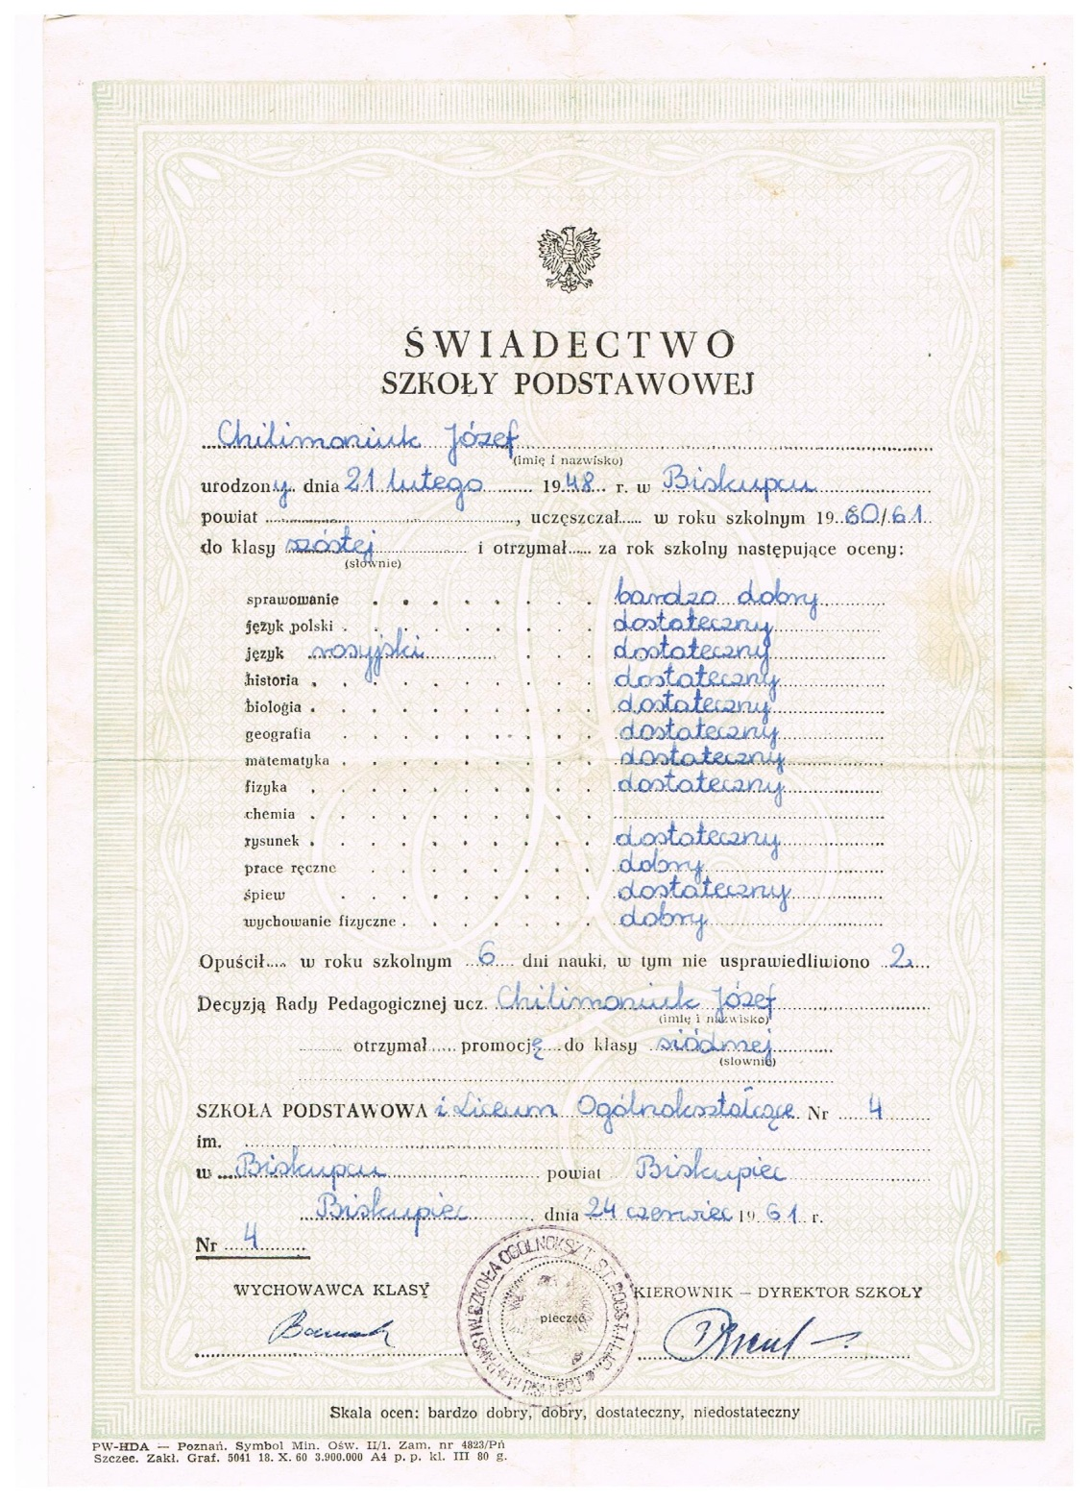

Slide 7
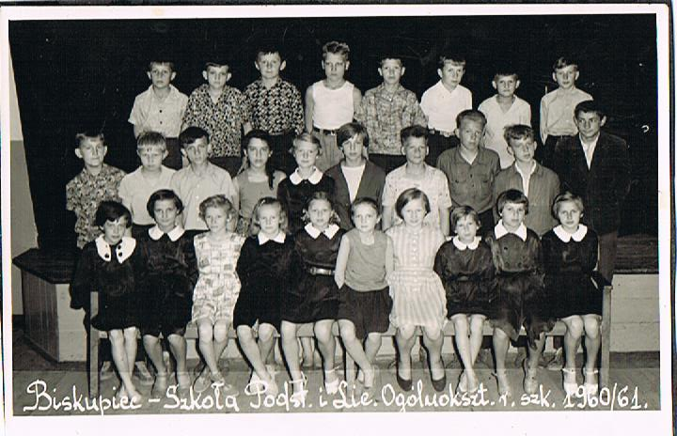

Slide 8
1954- 1957 mieścił się tu Państwowy Dom Dziecka, w tym czasie dobudowano łazienki oraz urządzono kuchnię w piwnicy
1957- 1963 mieściła się w budynku Szkoła Podstawowa oraz Liceum Ogólnokształcące TPD, zainstalowano centralne ogrzewanie
W 1963 roku budynek przejęła Szkoła Podstawowa Nr 3
Tu zaczyna się nasza historia!

Slide 9
Znaczek noszony na czapce w roku szk. 1963-1964
Oznaczenie dyżurnego noszone na opasce na lewym rękawie 1963-1964
Tarcze uczniowskie noszone na lewym rękawie 1963-1964

Slide 10
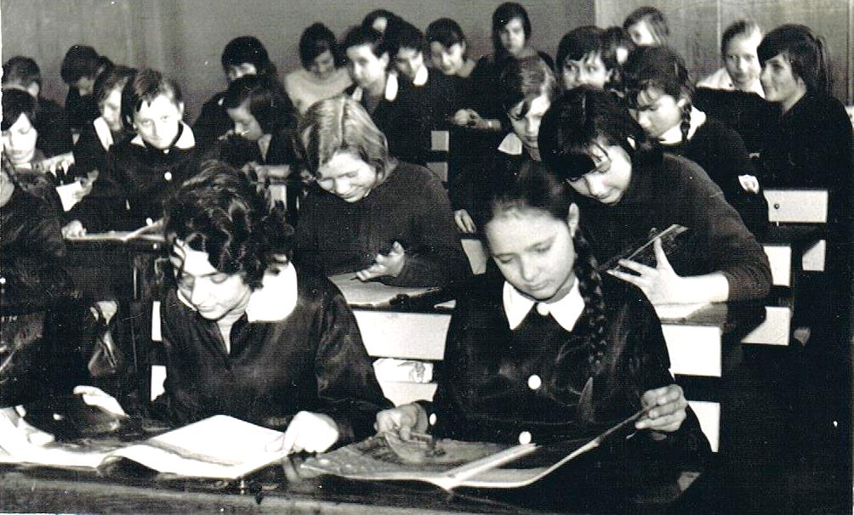
Zajęcia w kole TPPR 1963-1964

Slide 11
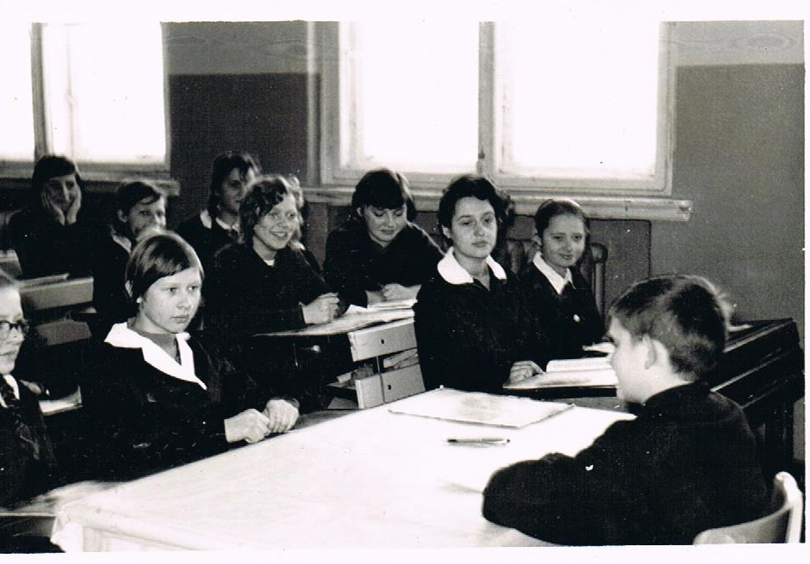
Zajęcia w kole TPPR 1963-1964

Slide 12
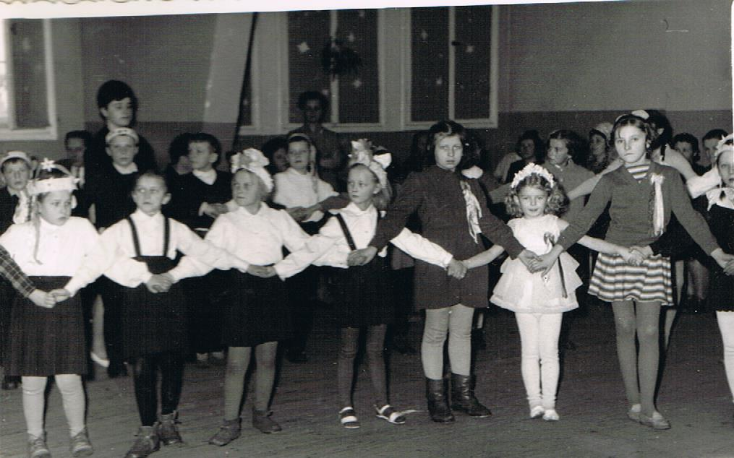
Choinka noworoczna 1964

Slide 13
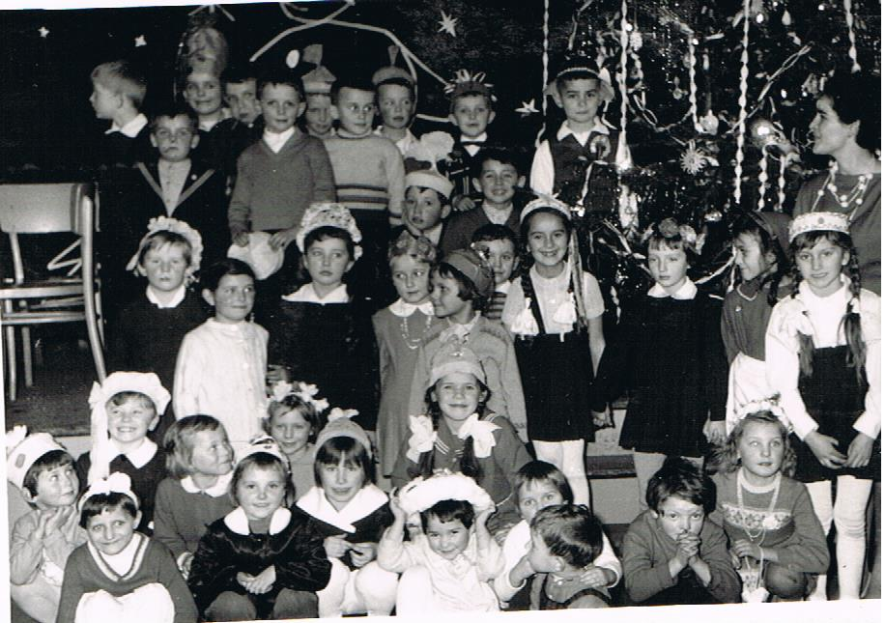
Choinka noworoczna 1964

Slide 14
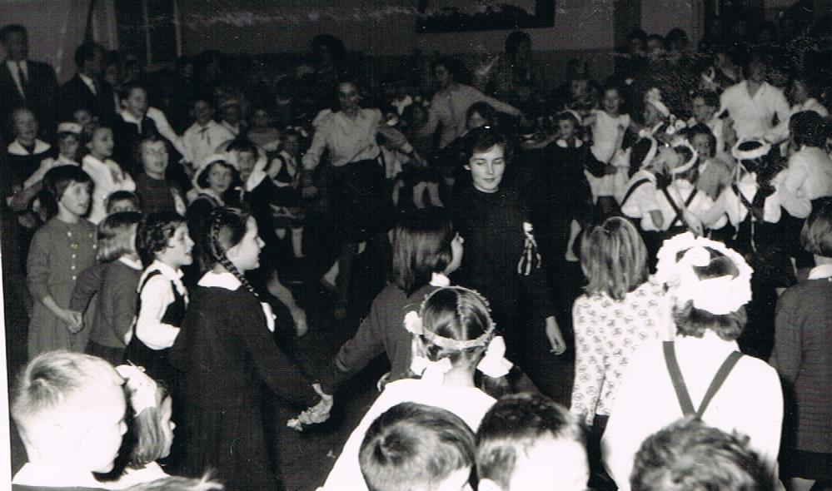
Choinka noworoczna 1964

Slide 15
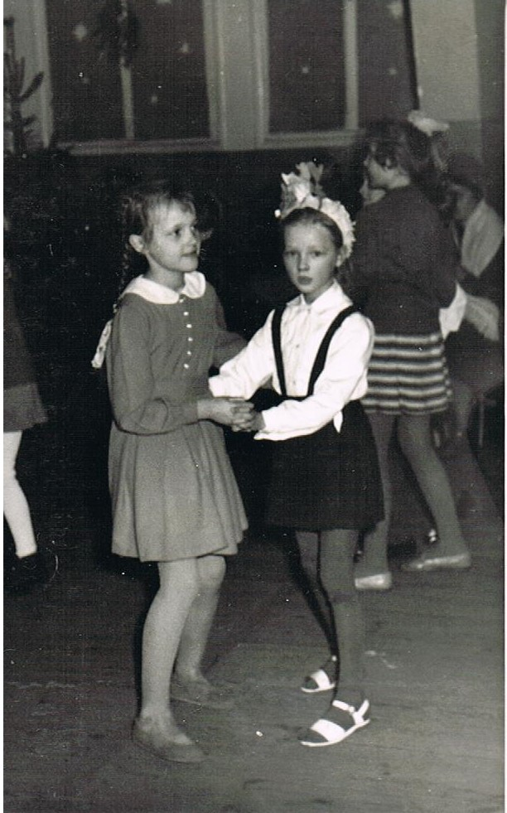
Choinka noworoczna 1964

Slide 16
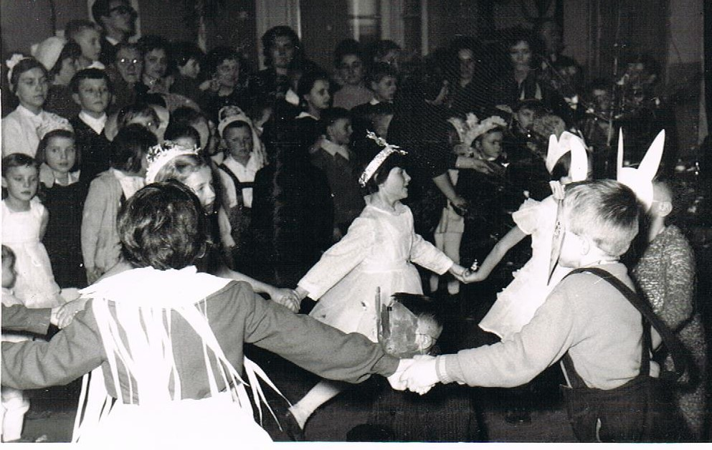
Choinka noworoczna 1964

Slide 17
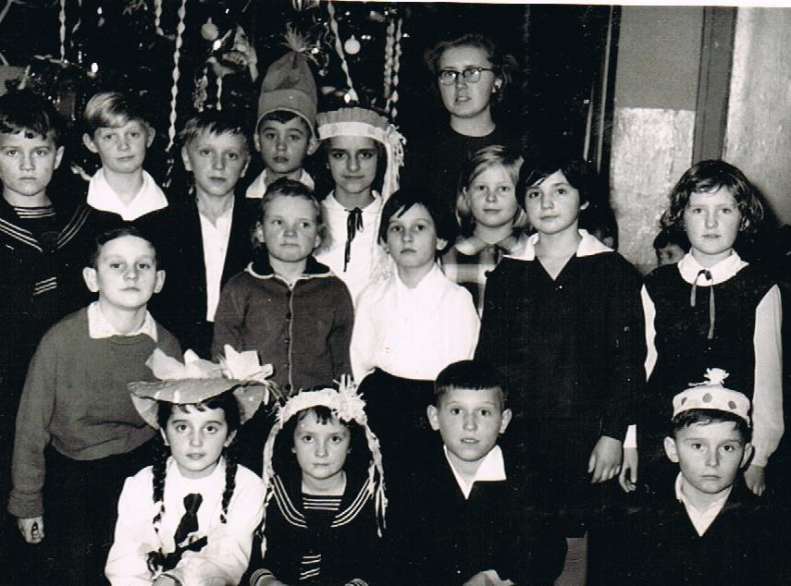
Choinka noworoczna 1964

Slide 18
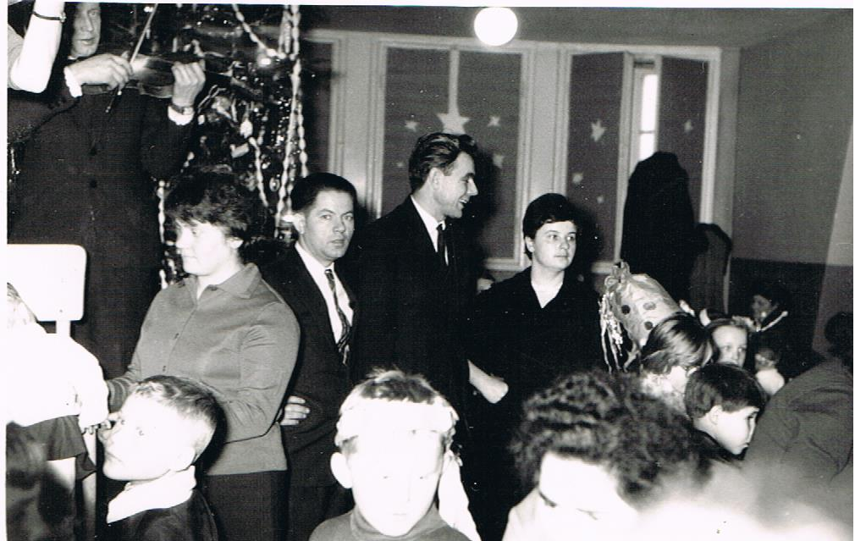
Choinka noworoczna 1964

Slide 19
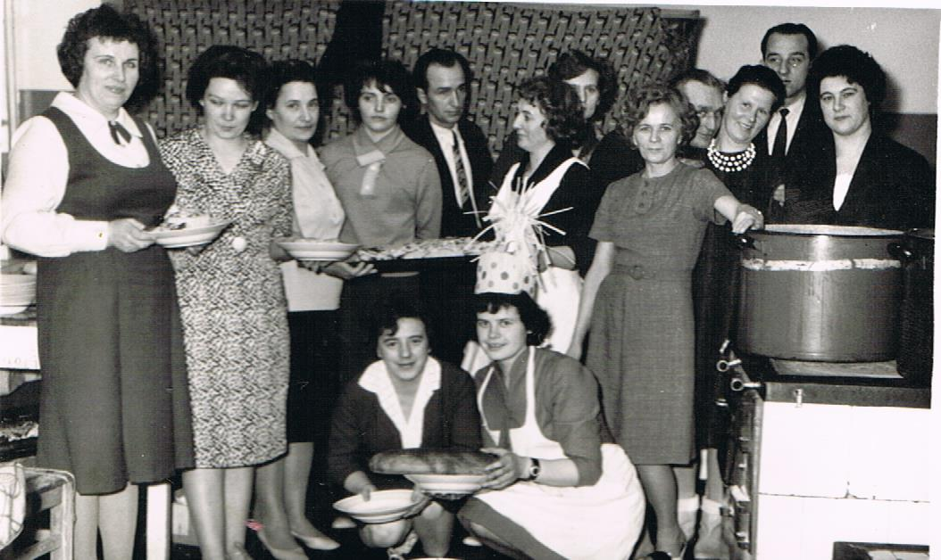
Choinka noworoczna 1964
Rodzice przygotowujący posiłek dla dzieci

Slide 20
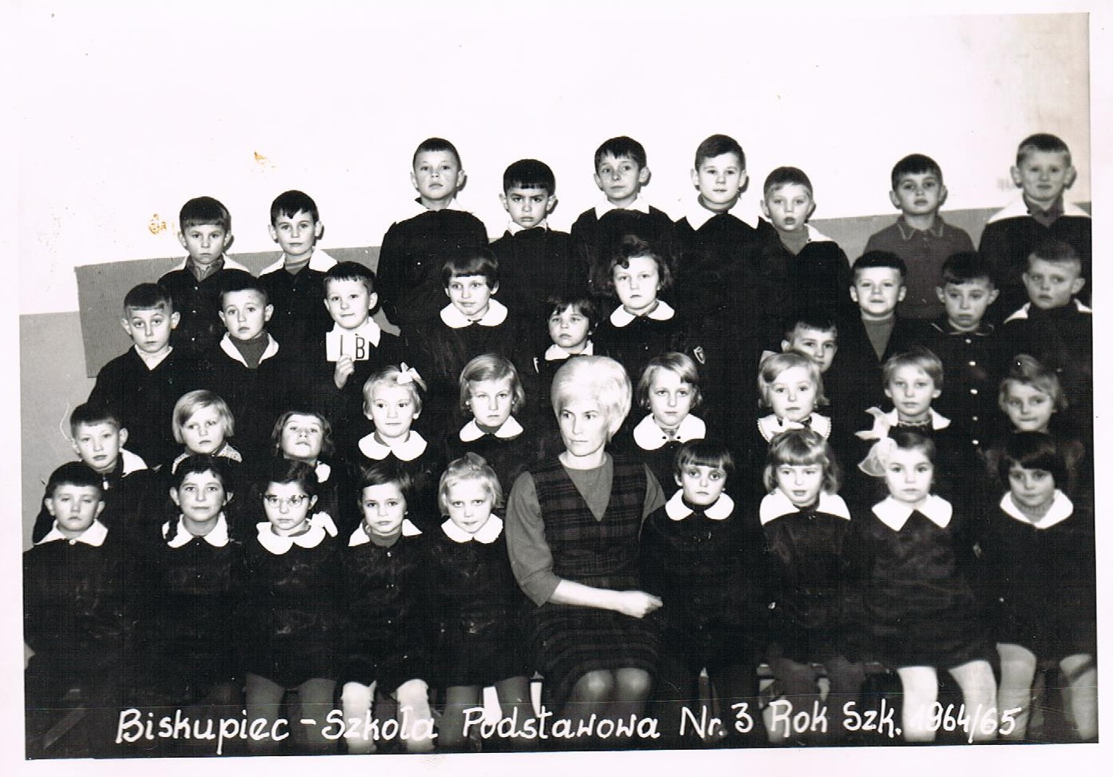

Slide 21
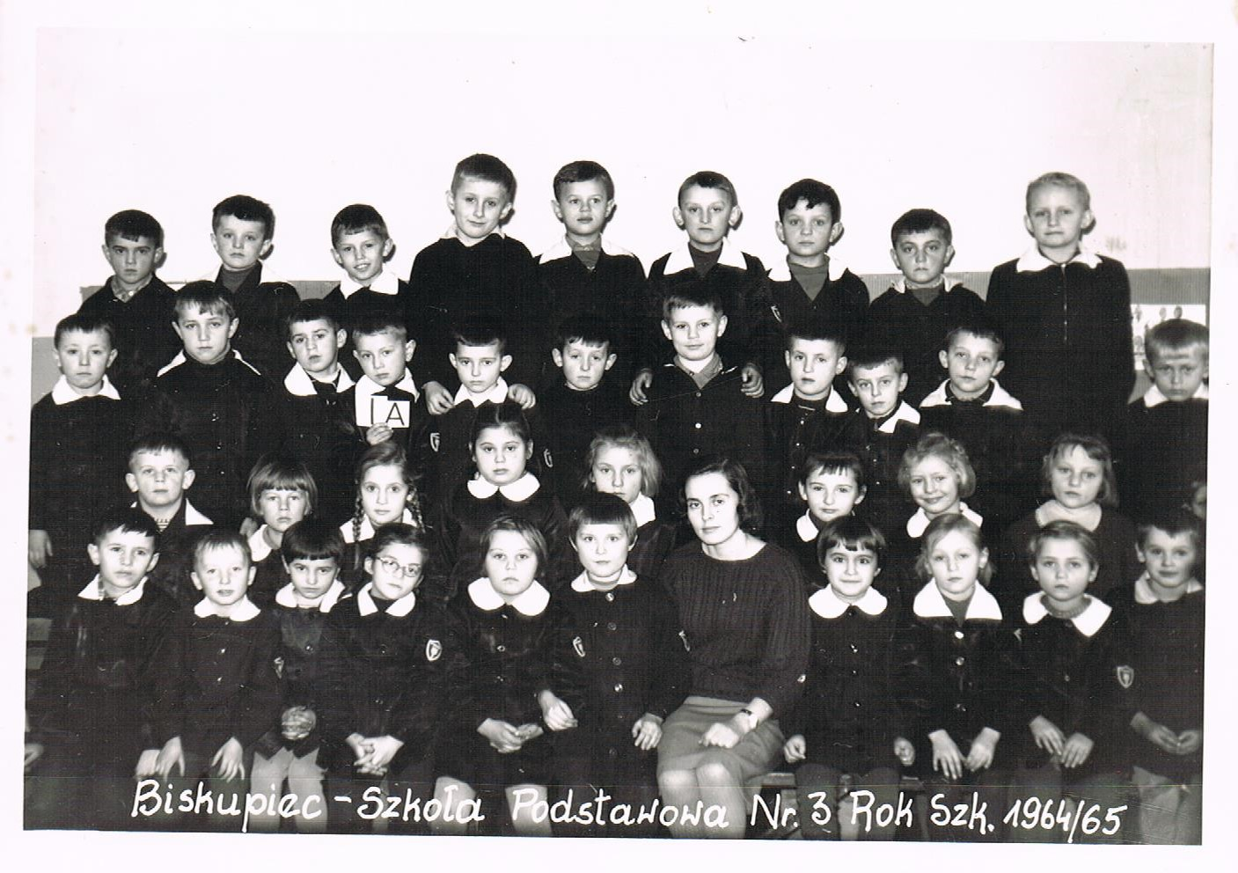

Slide 22
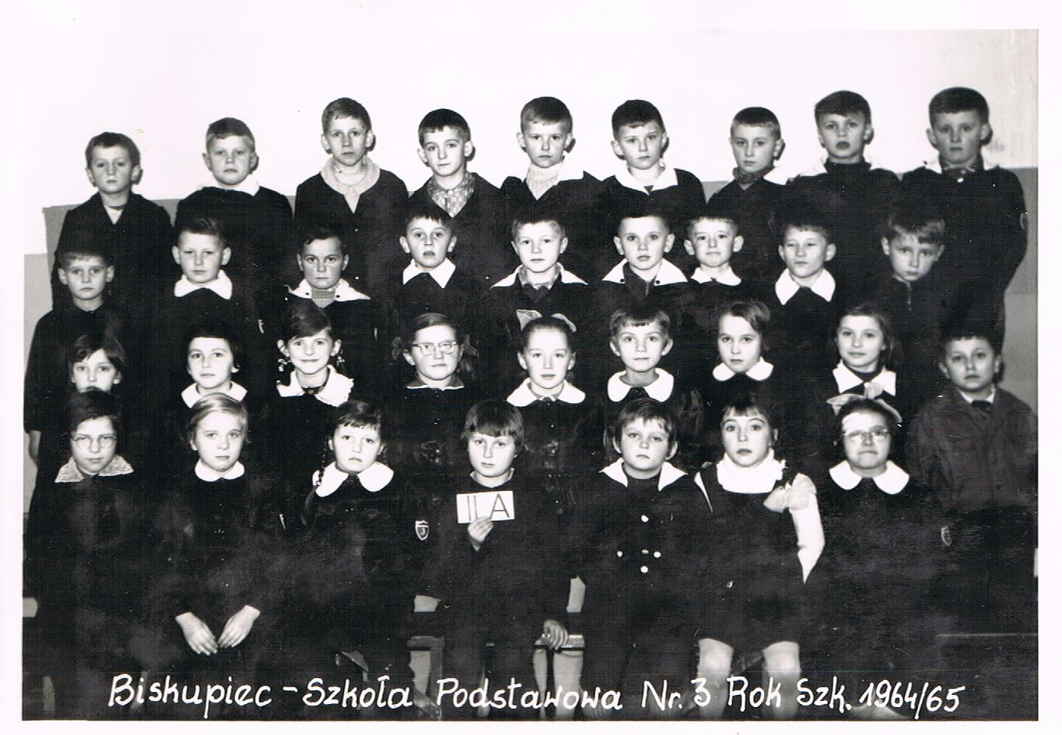

Slide 23
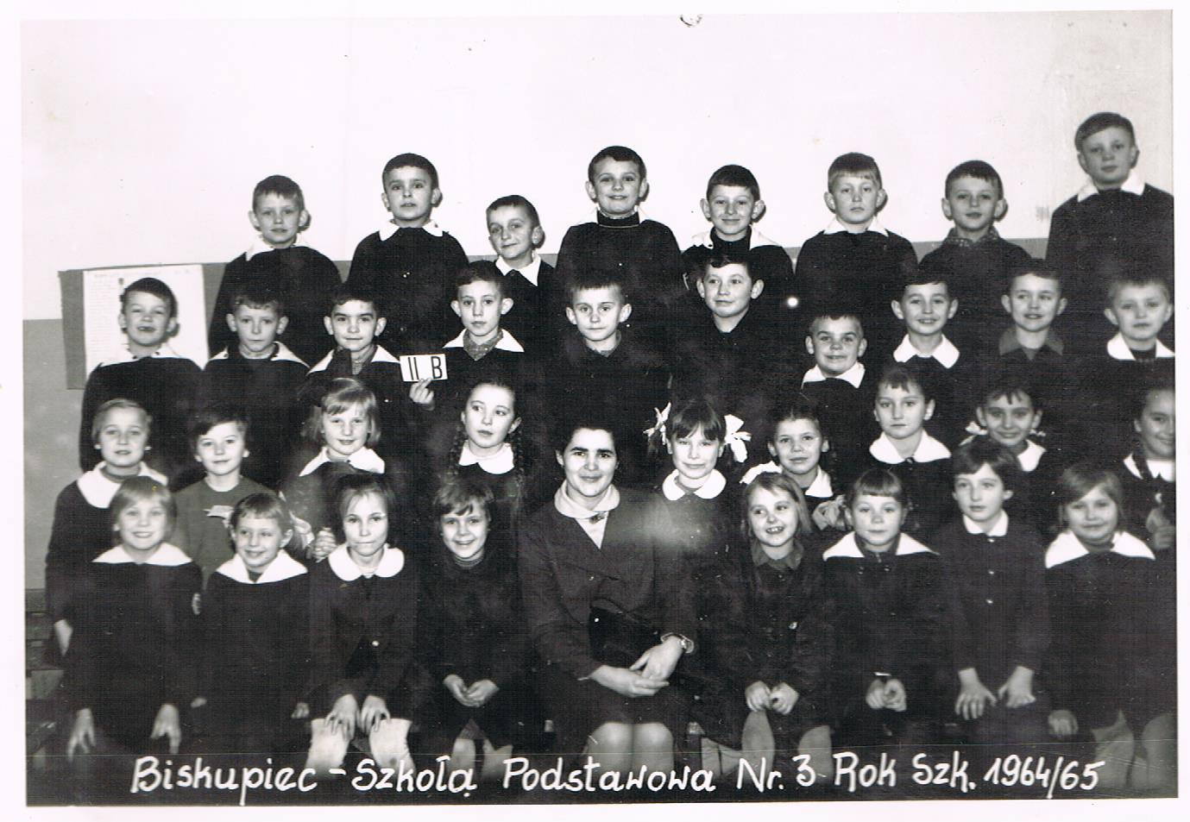

Slide 24
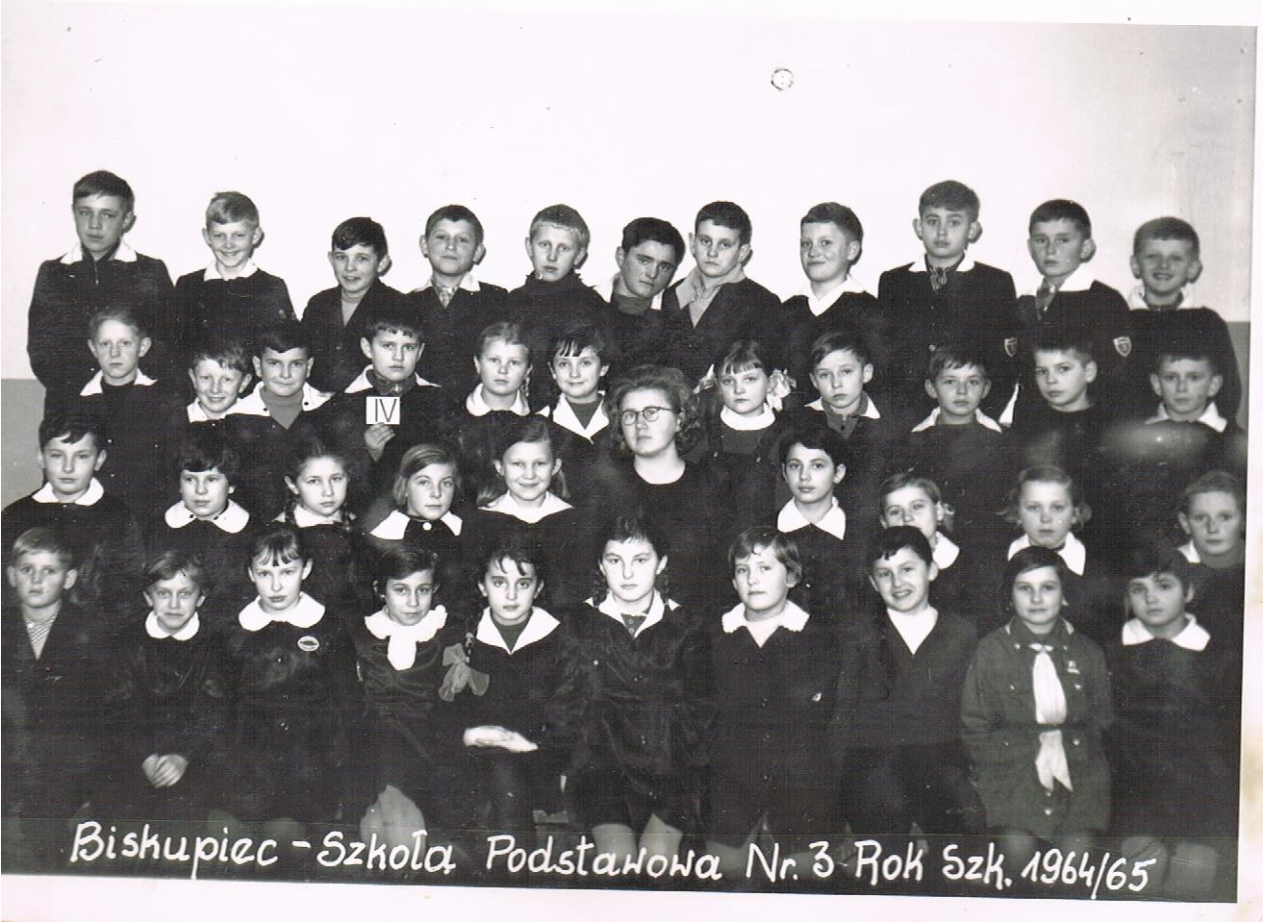

Slide 25
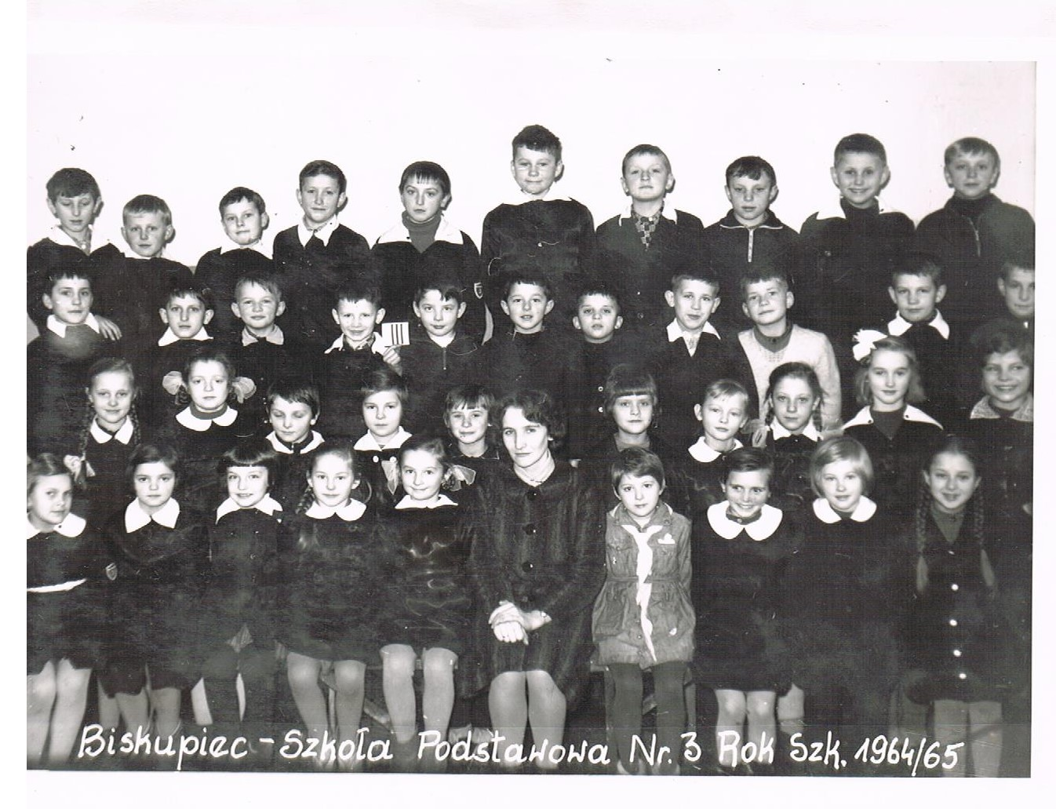

Slide 26
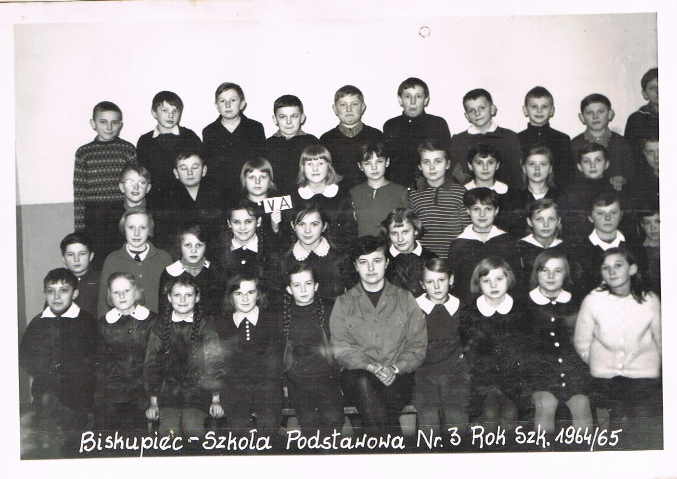

Slide 27
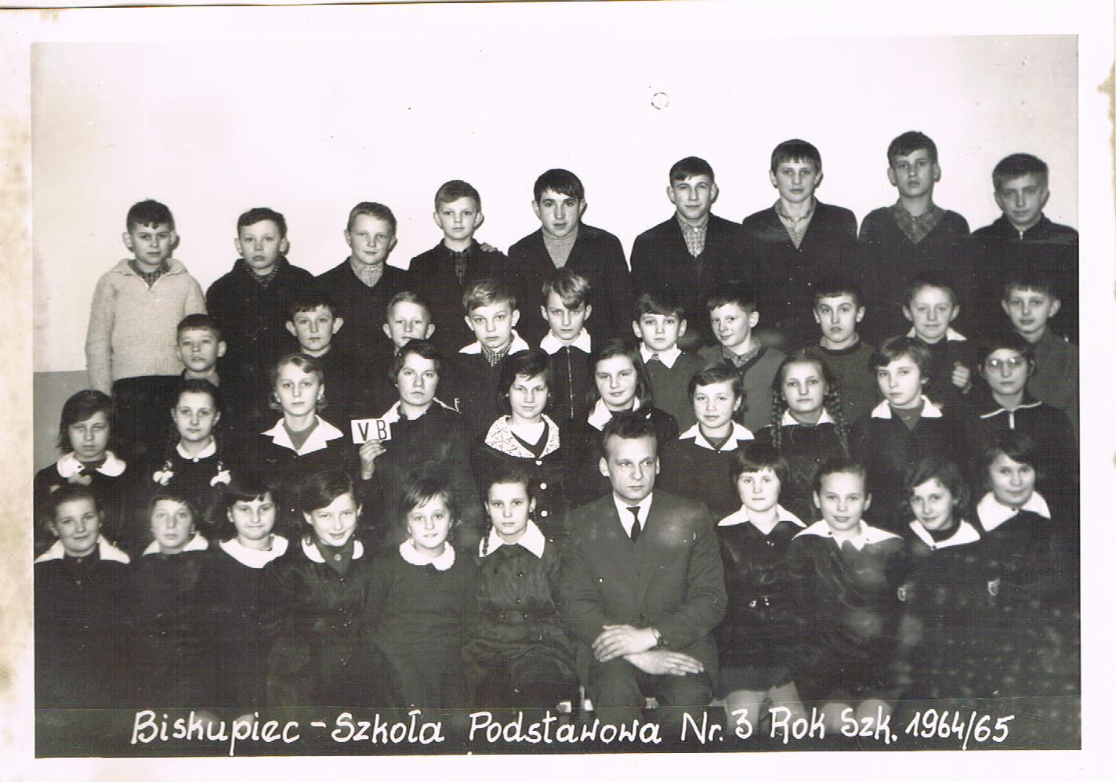

Slide 29
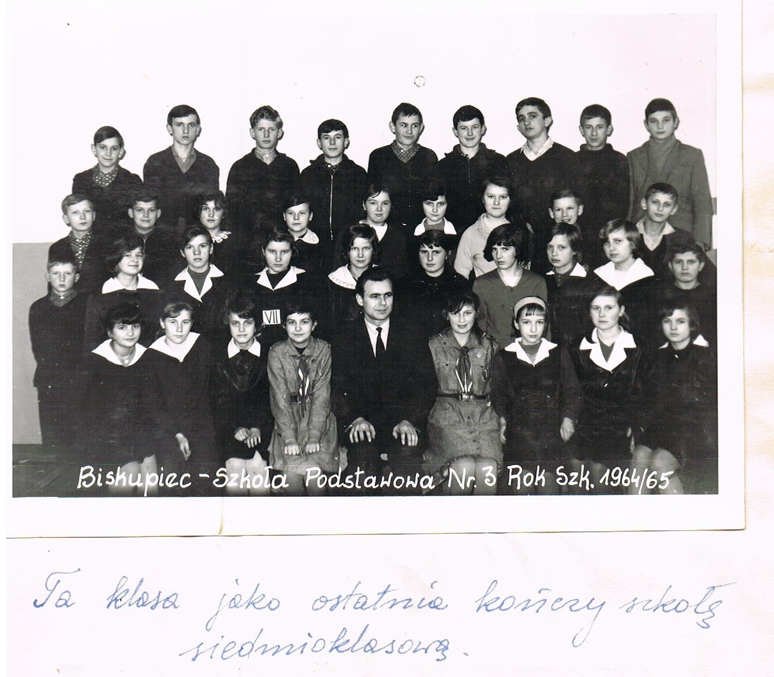

Slide 30
Zakończenie roku szkolnego 1964/1965

Slide 31
Zakończenie roku szkolnego 1964/1965

Slide 32
Wycieczka
do Trójmiasta 1965/1966

Slide 33
Wycieczka
do Trójmiasta 1965/1966

Slide 34
Wycieczka do Trójmiasta 1965/1966

Slide 35
Wycieczka do Trójmiasta 1965/1966

Slide 36
Wycieczka do Trójmiasta 1965/1966

Slide 37
Choinka noworoczna 1968/1969

Slide 38
Choinka noworoczna 1968/1969

Slide 39
Choinka noworoczna 1968/1969

Slide 40
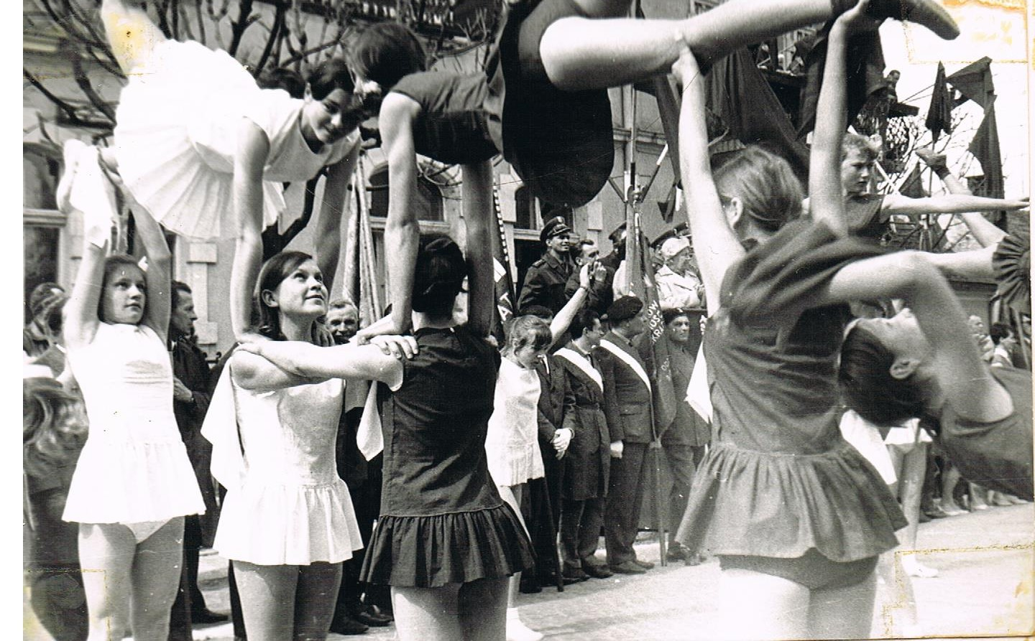
Święto Pracy 1969-1970

Slide 41
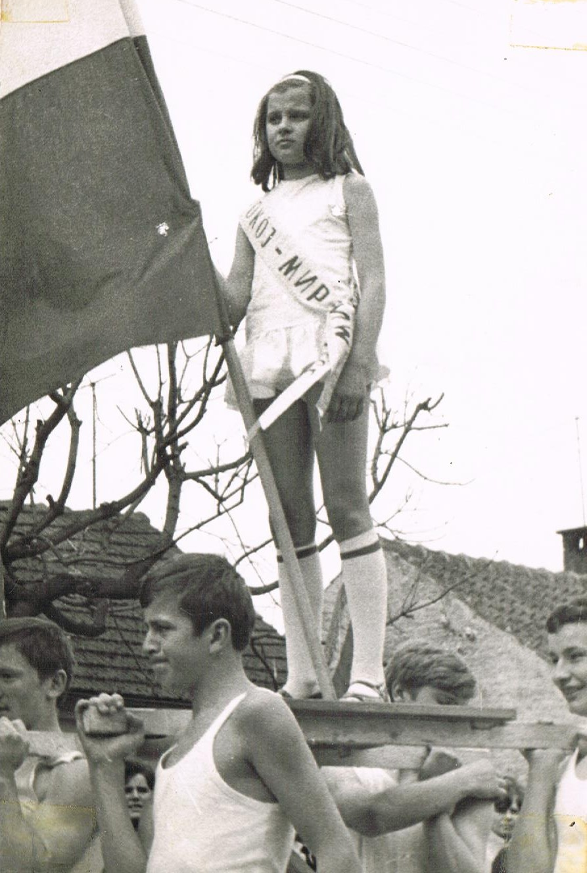
Święto Pracy 1969-1970

Slide 42
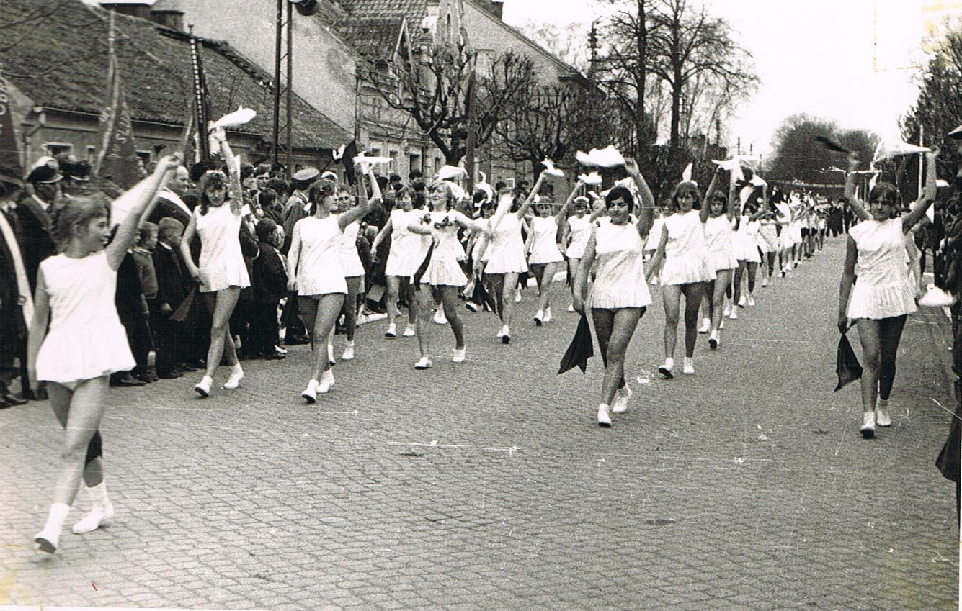
Święto Pracy 1969-1970

Slide 43
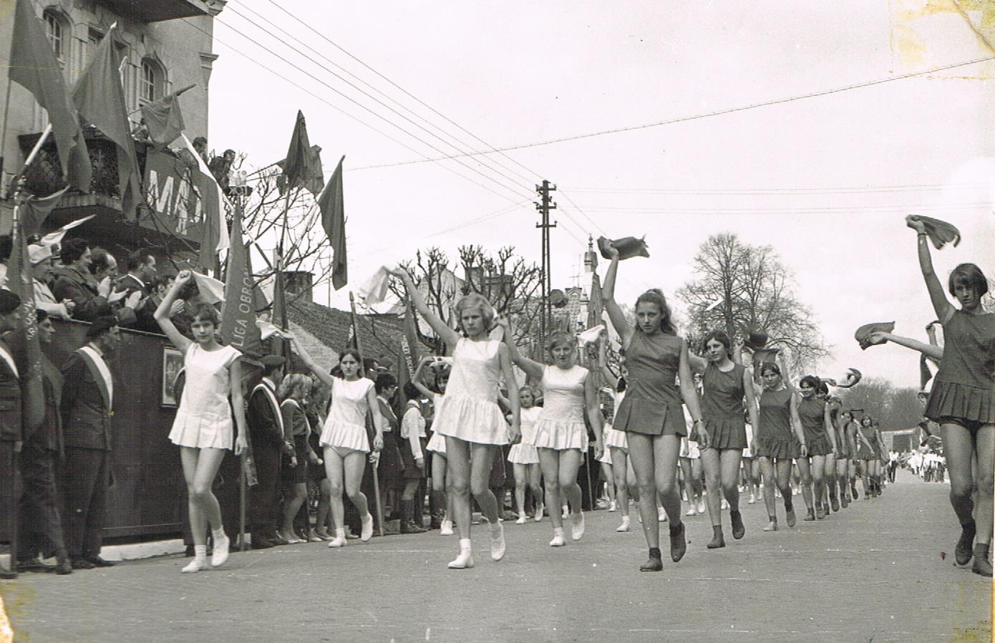
Święto Pracy 1969-1970

Slide 44
Święto Pracy 1971

Slide 45
Święto Pracy 1971

Slide 46
Absolwenci 1970/1971

Slide 47
Absolwenci 1970/1971

Slide 48
Lekcja biologii 1970/1971

Slide 49
Lekcja biologii 1970/1971

Slide 50
Zabawa karnawałowa 1972-1973

Slide 51
Zabawa karnawałowa 1972-1973

Slide 52
Zabawa karnawałowa 1972-1973

Slide 53
Zabawa karnawałowa 1972-1973

Slide 54
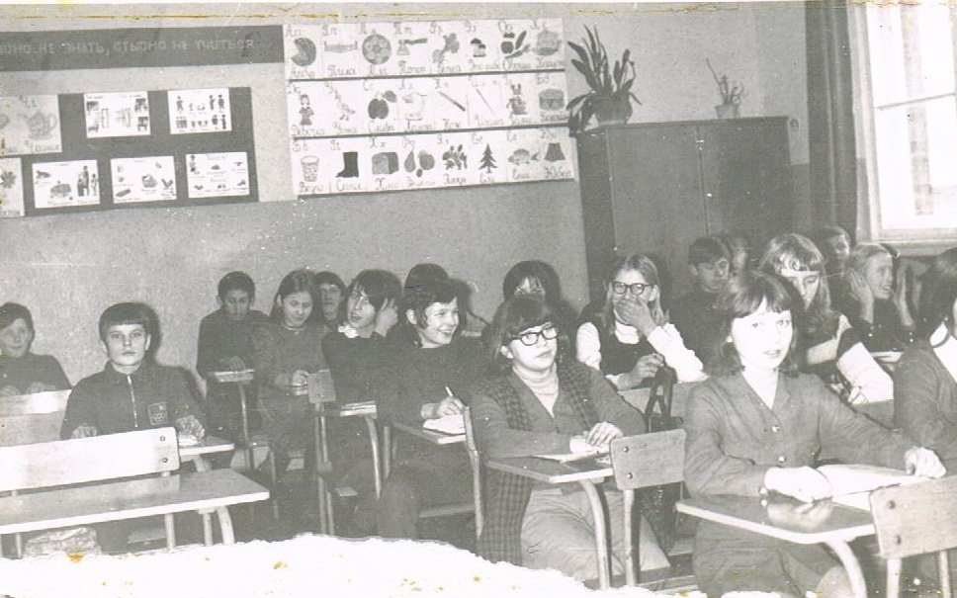
Lekcja języka rosyjskiego 1972-1973 kl. VII b

Slide 55
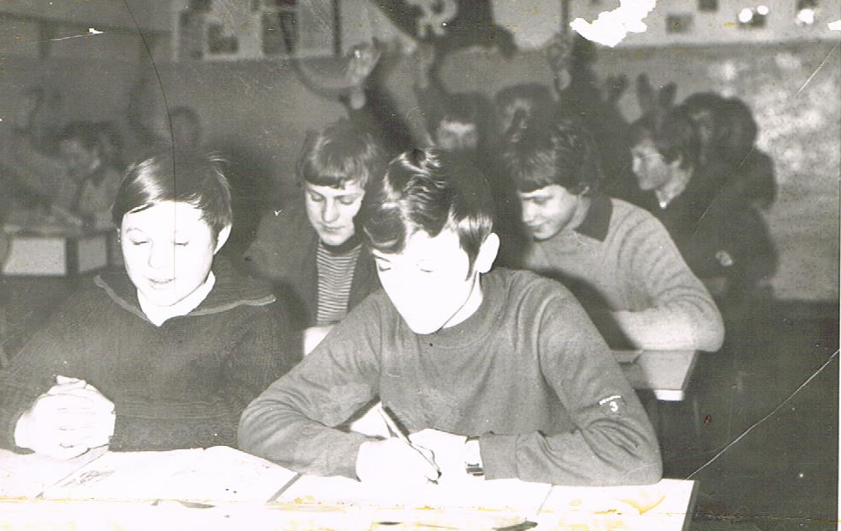
Lekcja języka rosyjskiego 1972-1973, kl. VIIIB

Slide 56
Pasowanie na Zucha 1972-1973

Slide 57
Pasowanie na Zucha 1972-1973

Slide 58
Pochód 1-Majowy 1973 I.

Slide 59
Pochód 1-Majowy 1973 I.

Slide 60
Pochód 1-Majowy 1973

Slide 61
Pochód 1-Majowy 1973

Slide 62
Pochód 1-Majowy 1973

Slide 63
Pochód 1-Majowy 1973

Slide 64
Pochód 1-Majowy 1973

Slide 65
Pochód 1-Majowy 1973

Slide 66
Pochód 1-Majowy 1973

Slide 67
Pochód 1-Majowy 1973

Slide 68
Pochód 1-Majowy 1973 V.

Slide 69
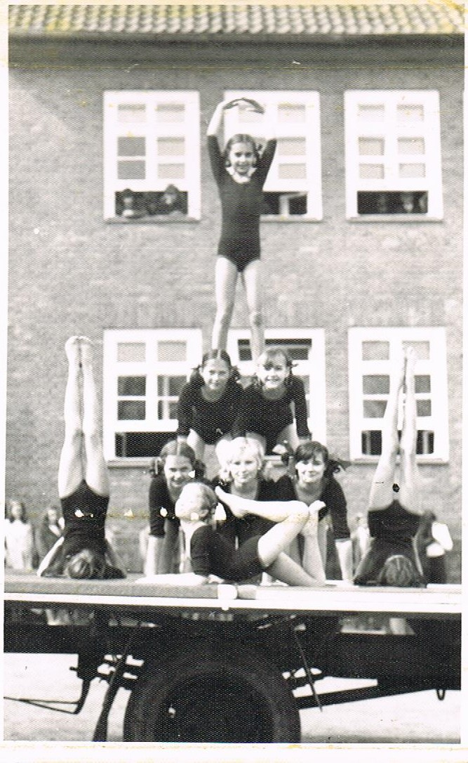
Pochód 1-Majowy 1973

Slide 70
Prace społeczne wiosna 1974

Slide 71
Prace społeczne wiosna 1974

Slide 72
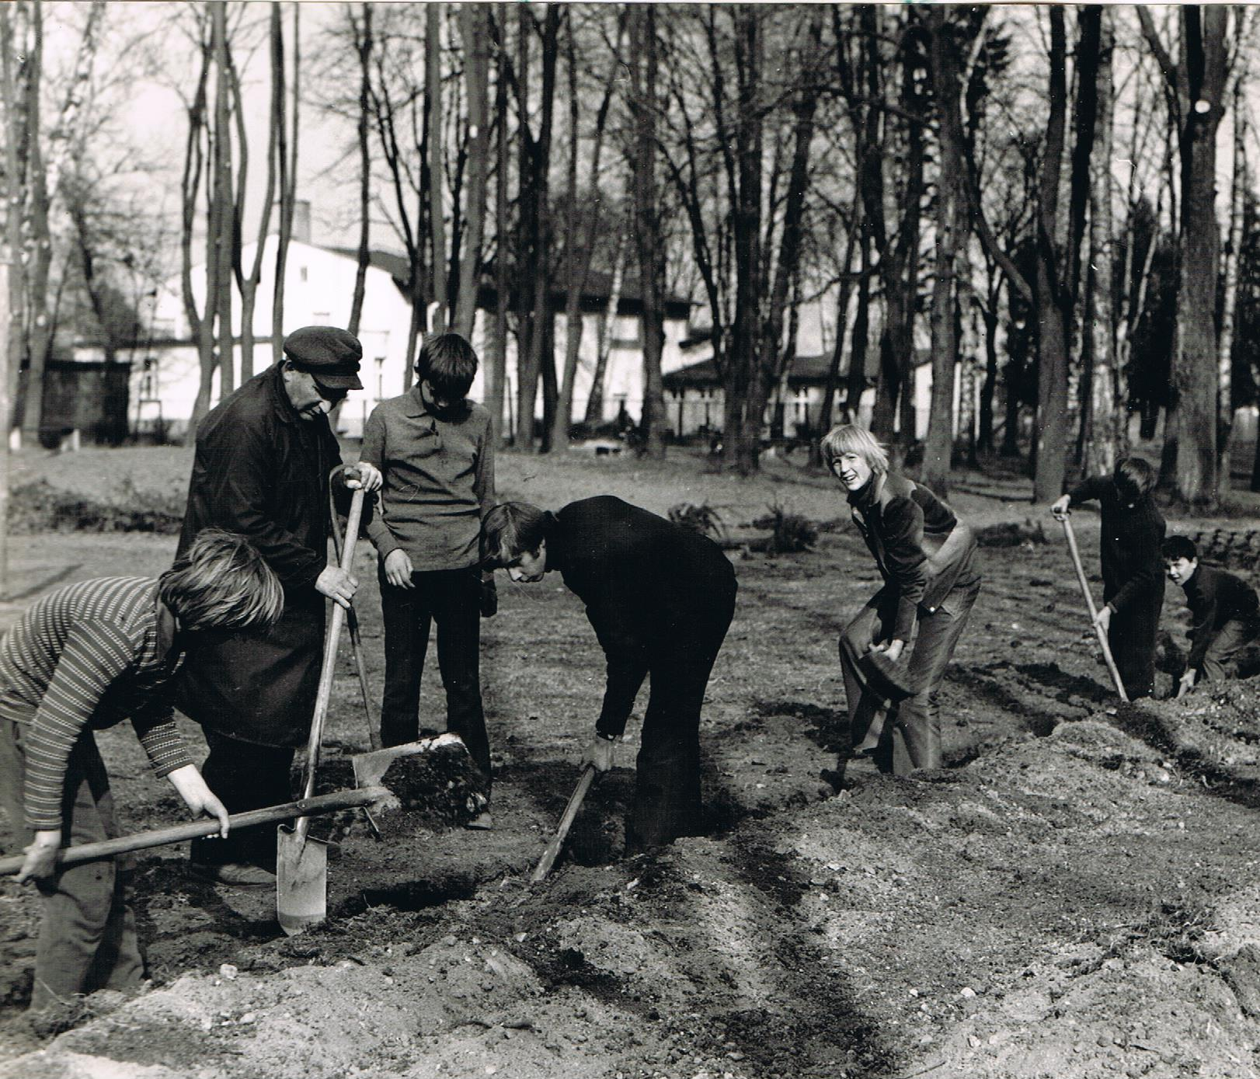
Prace społeczne wiosna 1974

Slide 73
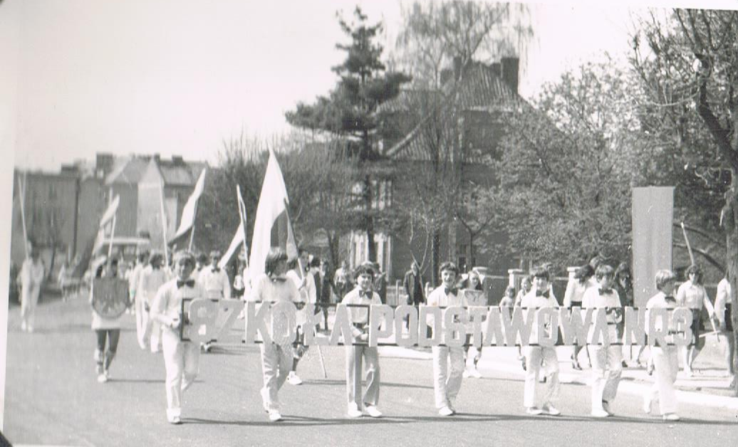
Pochód 1 Majowy 1974

Slide 74
Pochód 1 Majowy 1974

Slide 75
Pochód 1 Majowy 1974

Slide 76
Pochód 1 Majowy 1974

Slide 77
Pochód 1 Majowy 1974

Slide 78
Pochód 1 Majowy 1974

Slide 79
Pochód 1 Majowy 1974

Slide 80
Pochód 1 Majowy 1974

Slide 81
Pochód 1 Majowy 1974

Slide 82
Pochód 1 Majow1974

Slide 83
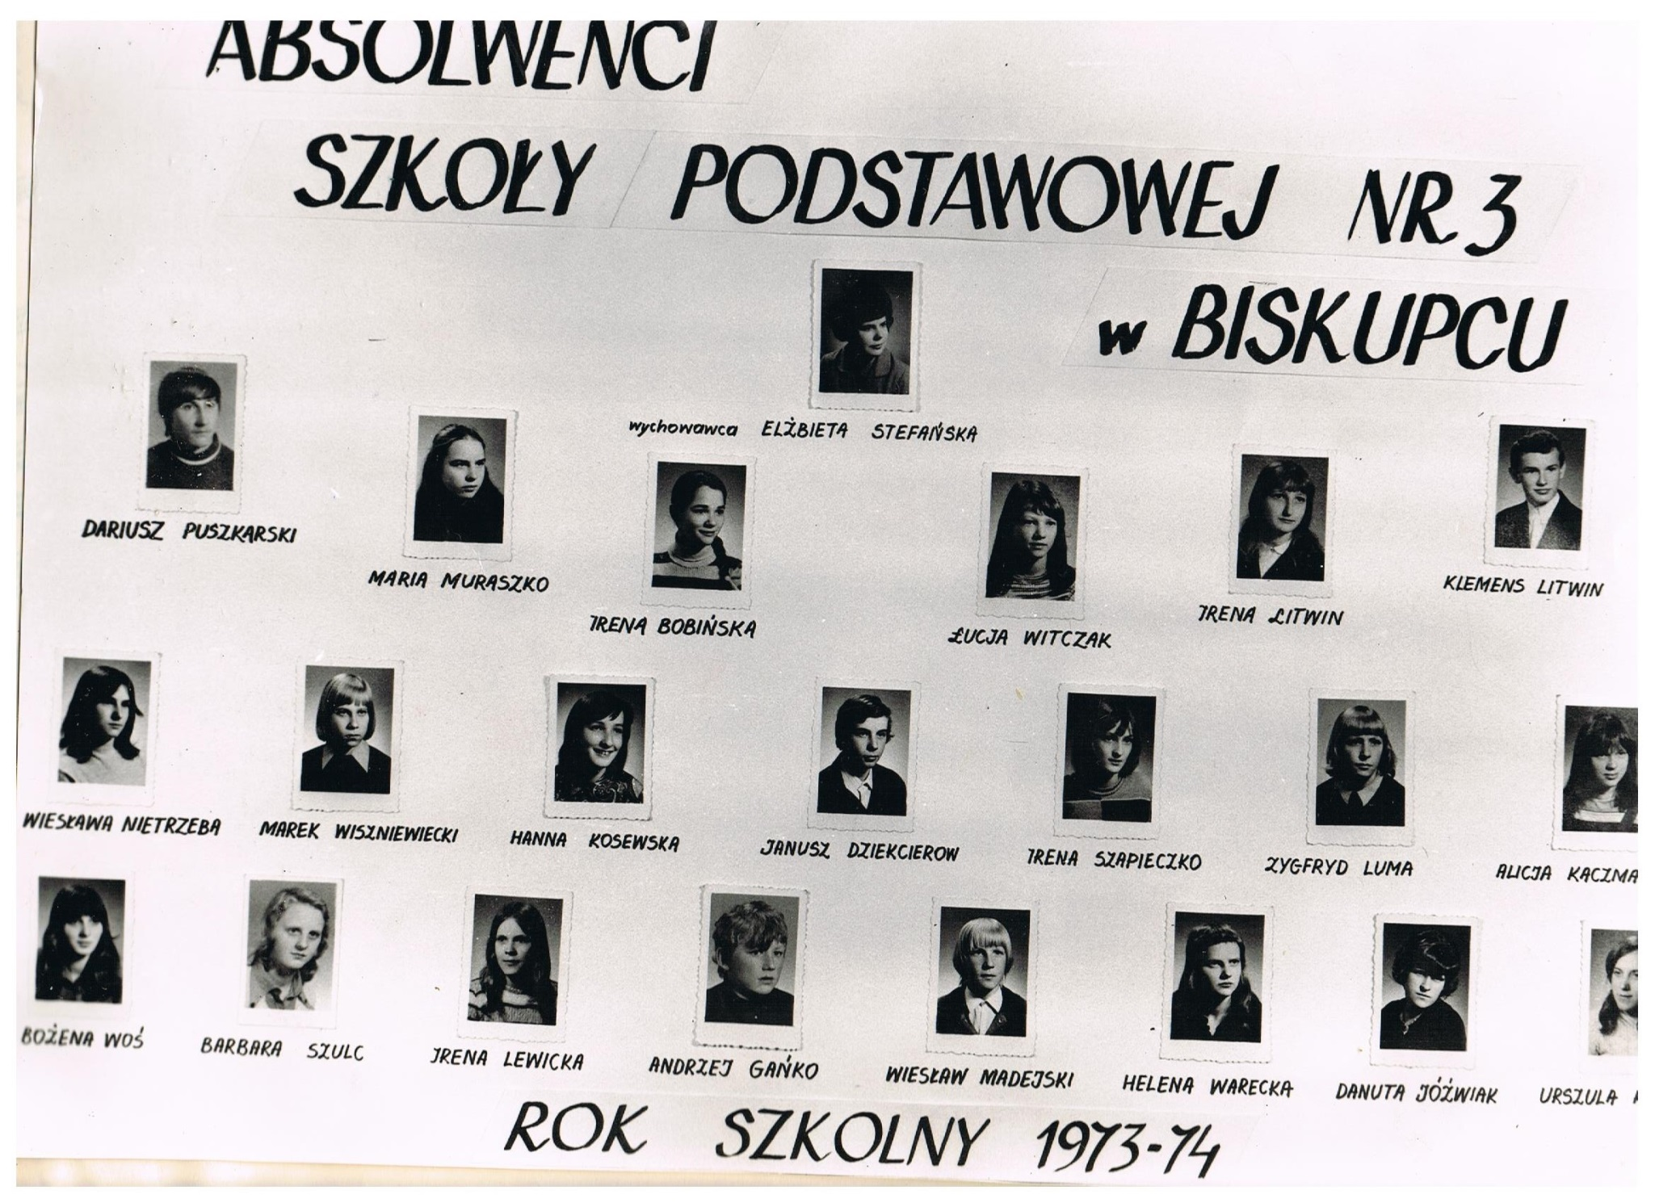

Slide 84
Choinka noworoczna 12 lutego 1975

Slide 85
Choinka noworoczna 12 lutego 1975

Slide 86
Choinka noworoczna 12 lutego 1975

Slide 87
Choinka noworoczna 12 lutego 1975

Slide 88
Choinka noworoczna 12 lutego 1975

Slide 89
Choinka noworoczna 12 lutego 1975

Slide 90
Choinka noworoczna 12 lutego 1975

Slide 91
Choinka noworoczna 12 lutego 1975

Slide 92
Choinka noworoczna 12 lutego 1975

Slide 93
Dzień Kobiet 8 marca 1975

Slide 94
Dzień Kobiet 8 marca 1975

Slide 95
Dzień Kobiet 8 marca 1975

Slide 96
Dzień Kobiet 8 marca 1975

Slide 97
Dzień Kobiet 8 marca 1975

Slide 98
Dzień Kobiet 8 marca 1975

Slide 99
Dzień Kobiet 8 marca 1975

Slide 100
Dzień Kobiet 8 marca 1975

Slide 103
Święto Szkoły i oddanie do użytku górnego boiska 1974-1975

Slide 104
Święto Szkoły 1974-1975

Slide 105
Święto Szkoły 1974-1975

Slide 106
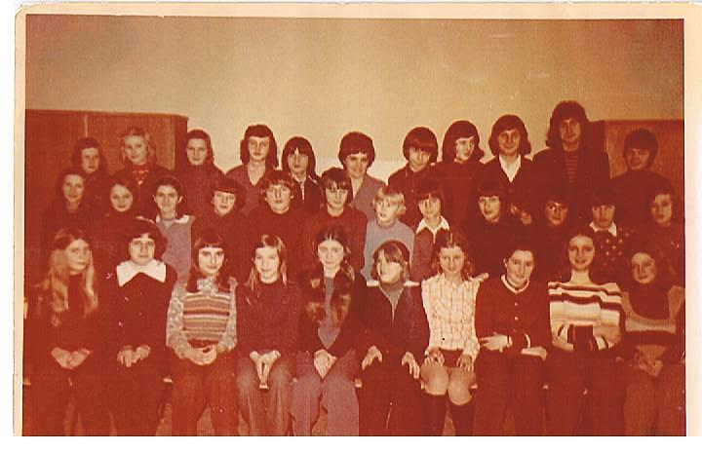
Absolwenci 1967- 1975

Slide 107
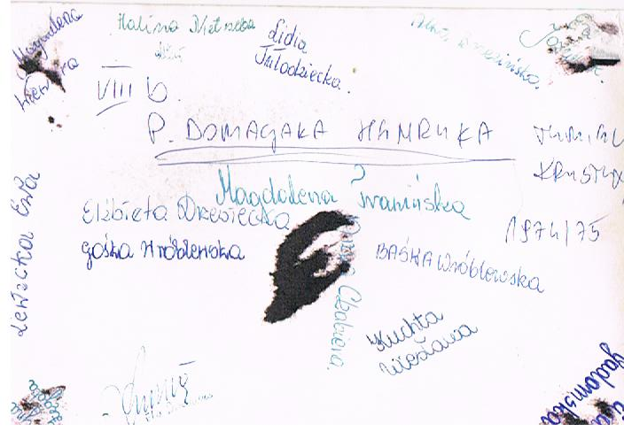
Absolwenci 1967- 1975

Slide 108
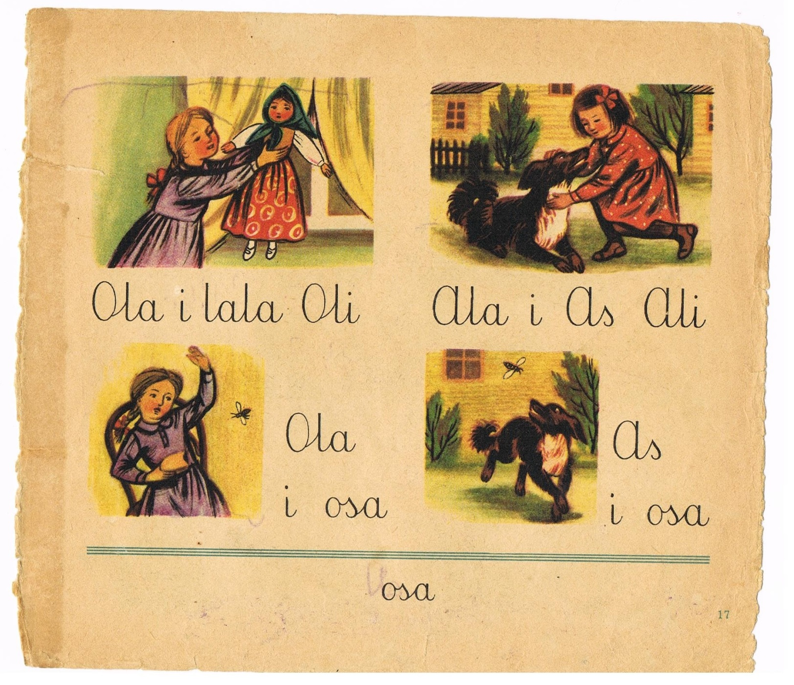

Slide 110
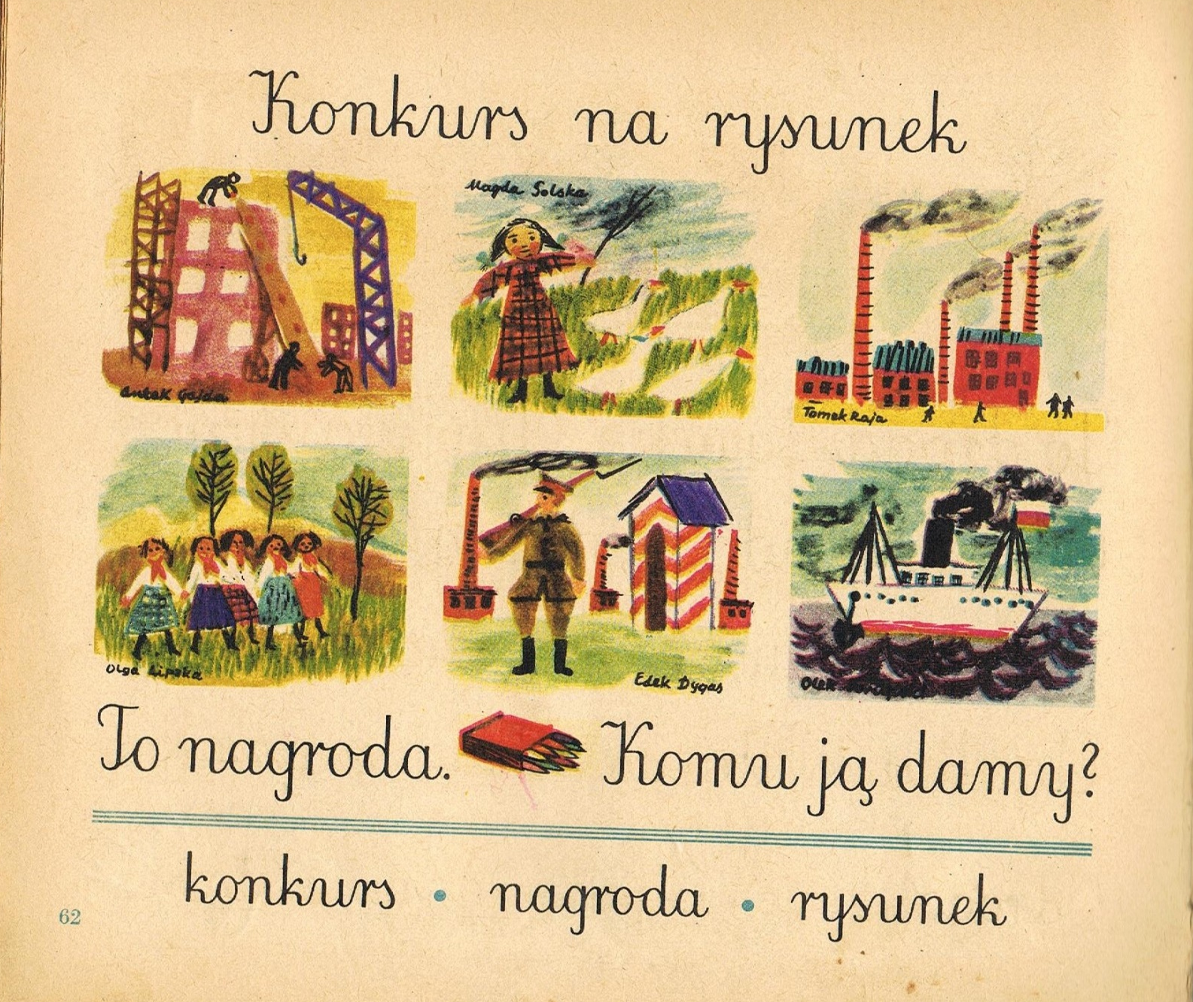

Slide 112
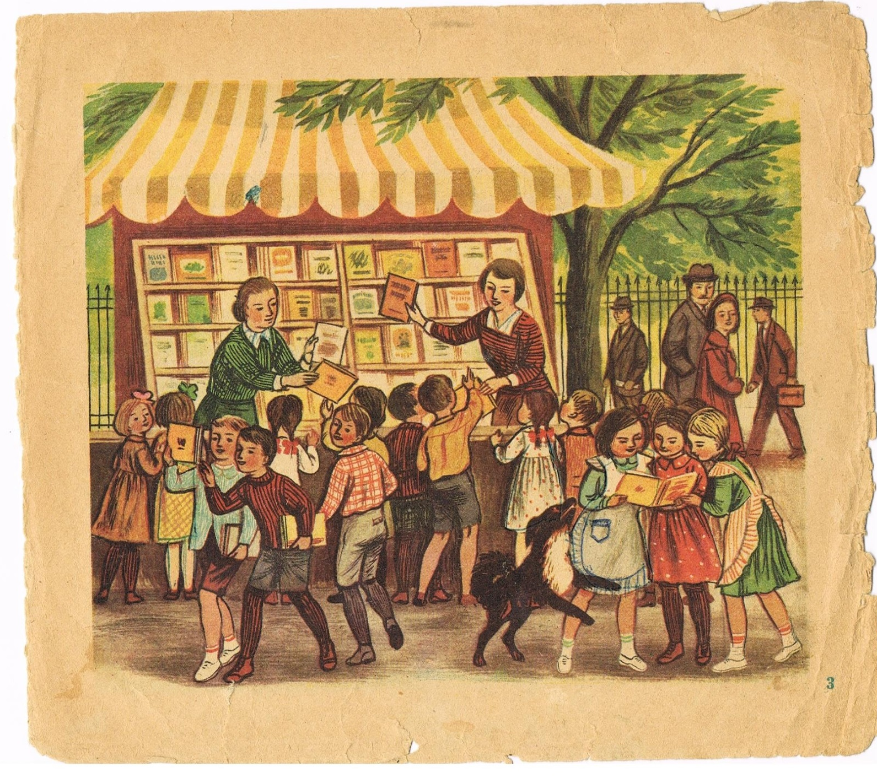

Slide 113
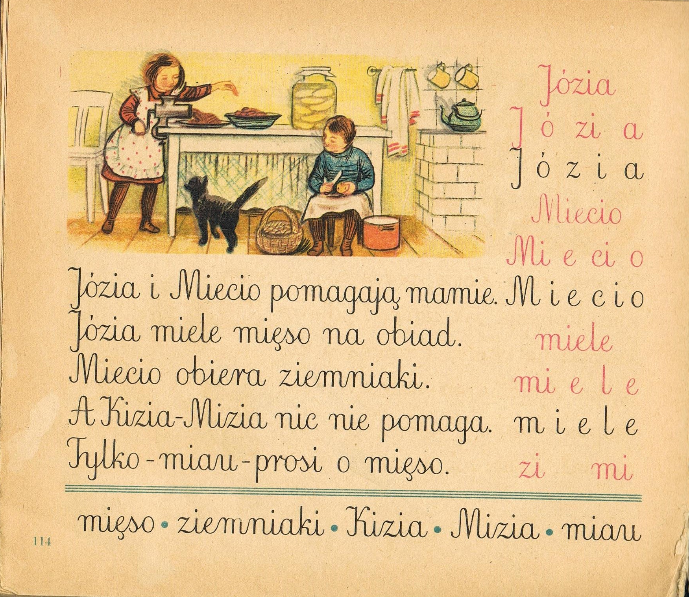

Slide 114
Prace społeczne przy przygotowaniu górnego boiska 1975/1976

Slide 115
Prace społeczne przy przygotowaniu górnego boiska 1975/1976

Slide 116
Prace społeczne przy przygotowaniu górnego boiska 1975/1976

Slide 117
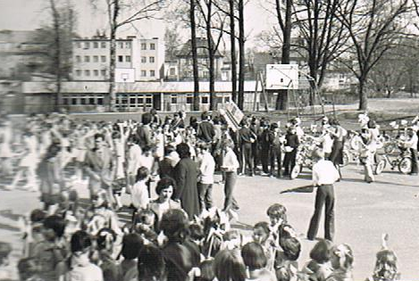
1- maja 1977

Slide 118
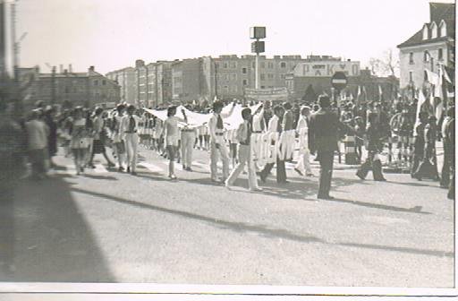
1- maja 1977

Slide 119
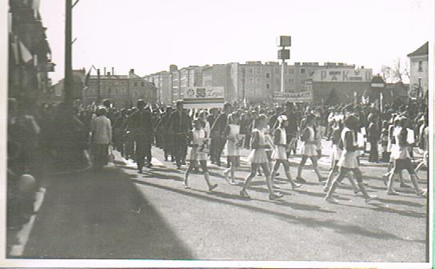
1- maja 1977

Slide 120
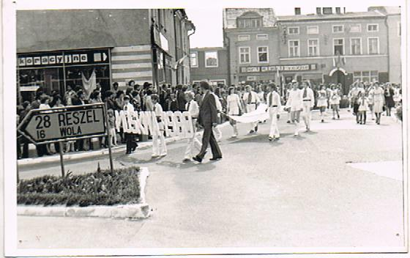
1- maja 1977

Slide 121
Prezentacja SKS Zryw podczas pochodu 1-majowego 1977

Slide 122
Prezentacja SKS Zryw podczas pochodu 1-majowego 1977

Slide 123
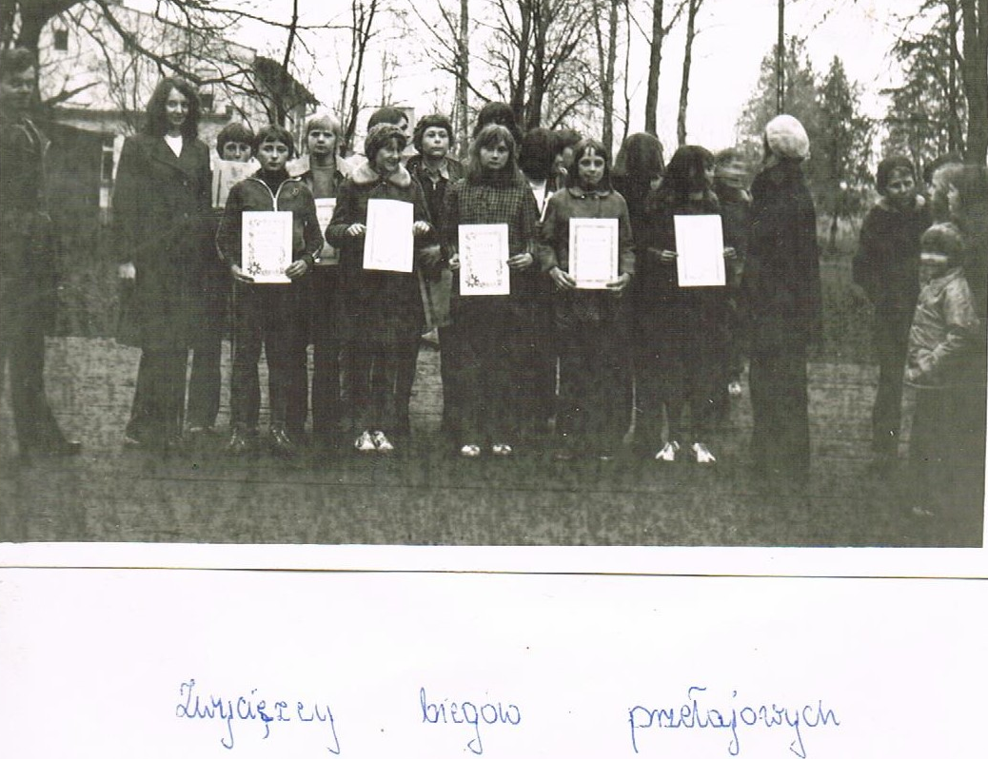
Biegi przełajowe marzec 1977

Slide 124
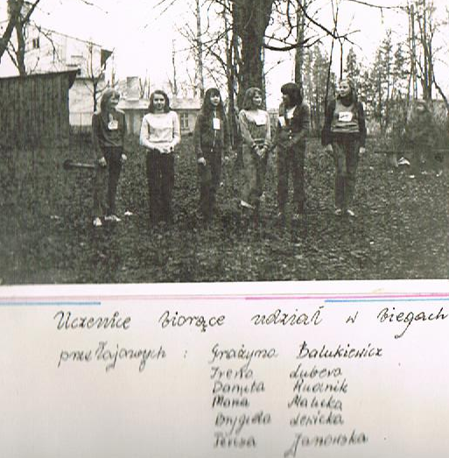
Biegi przełajowe marzec 1977

Slide 125
Dzień sportu maj 1977

Slide 126
Dzień sportu maj 1977

Slide 127
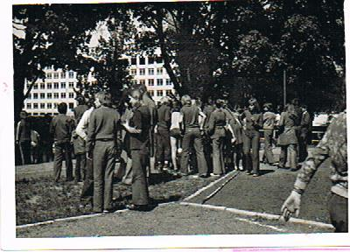
Dzień sportu maj 1977

Slide 128
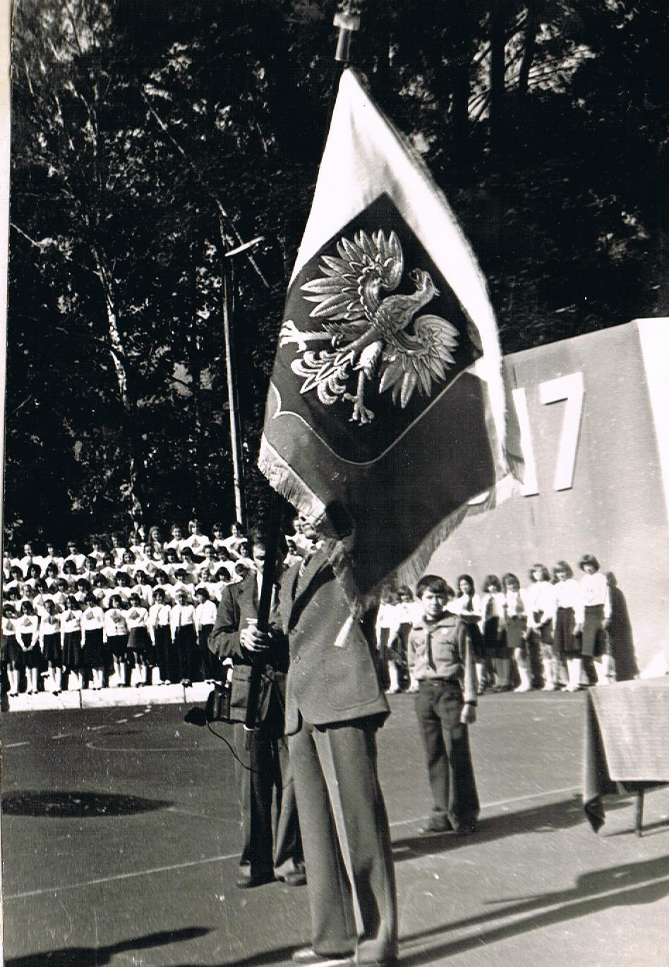
Nadanie szkole imienia Feliksa Dzierżyńskiego 10.09.1977

Slide 129
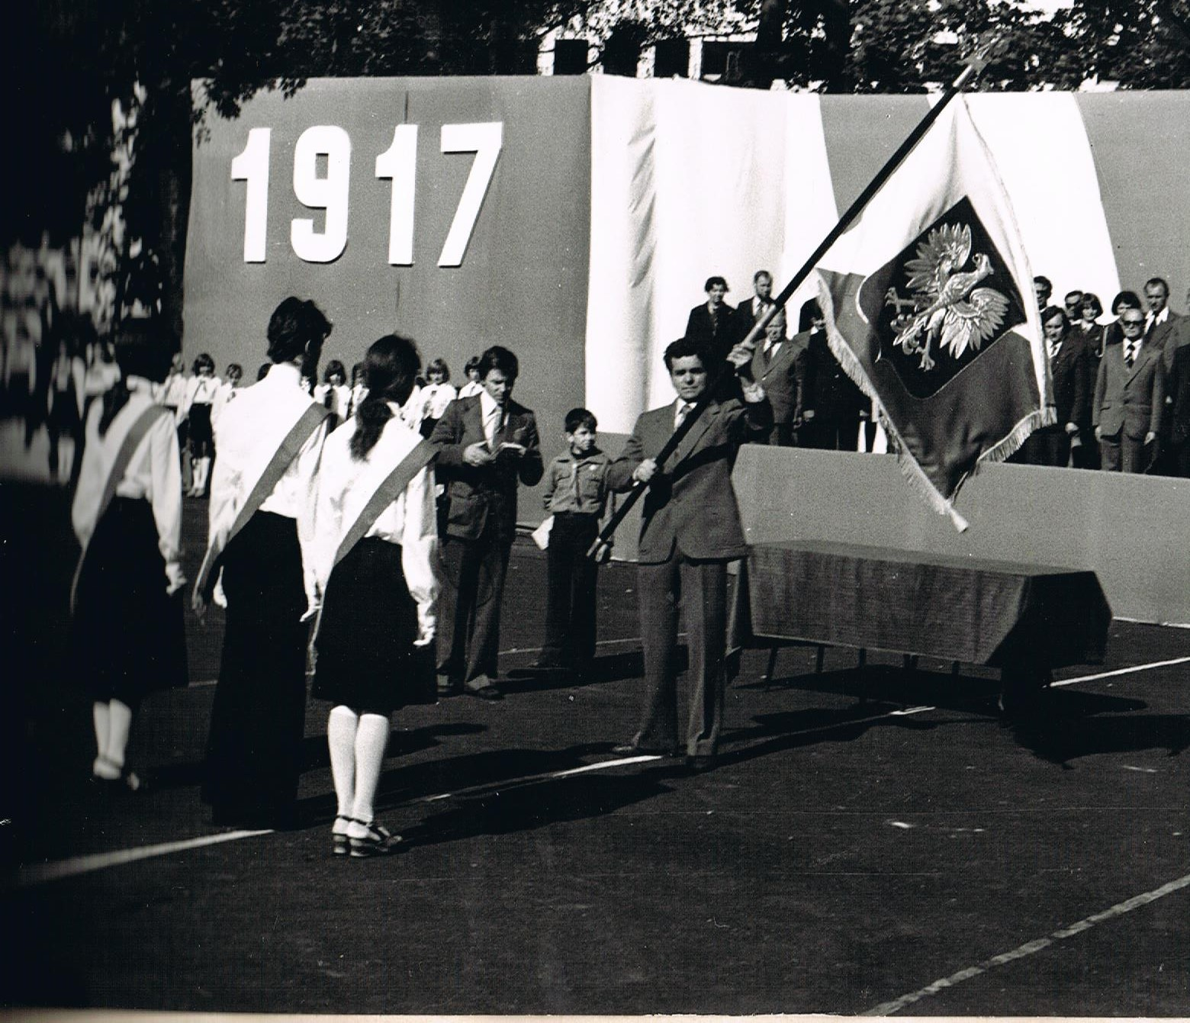
Nadanie szkole imienia Feliksa Dzierżyńskiego 10.09.1977

Slide 130
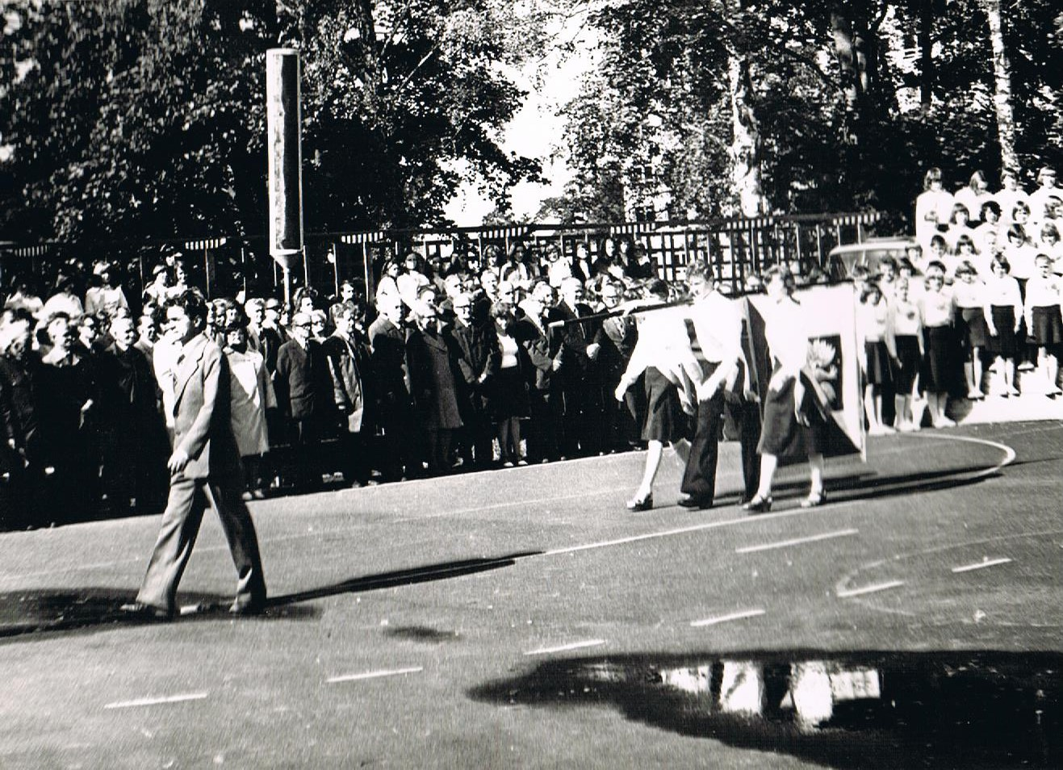
Nadanie szkole imienia Feliksa Dzierżyńskiego 10.09.1977

Slide 131
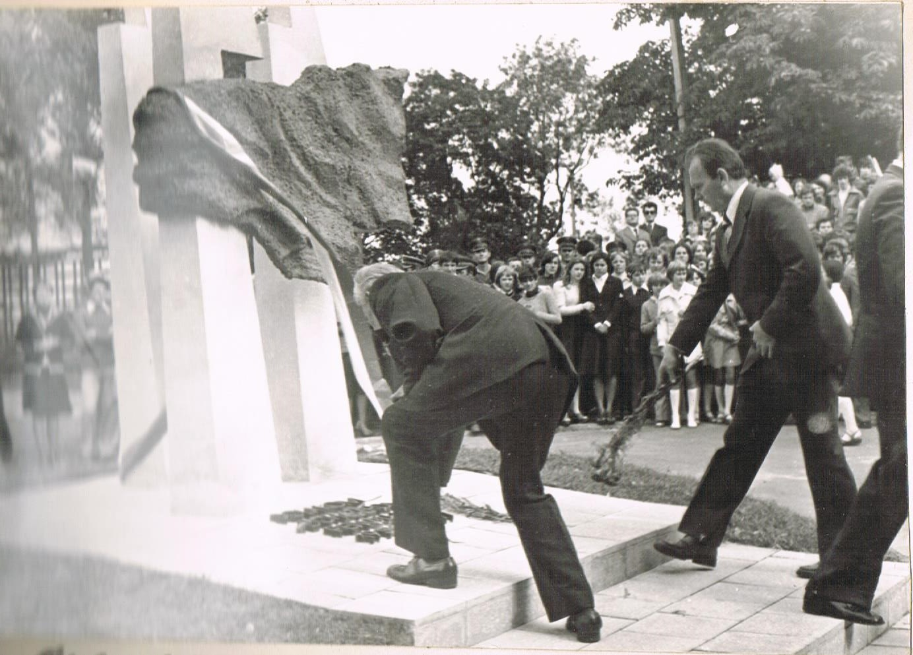
Nadanie szkole imienia Feliksa Dzierżyńskiego 10.09.1977

Slide 132
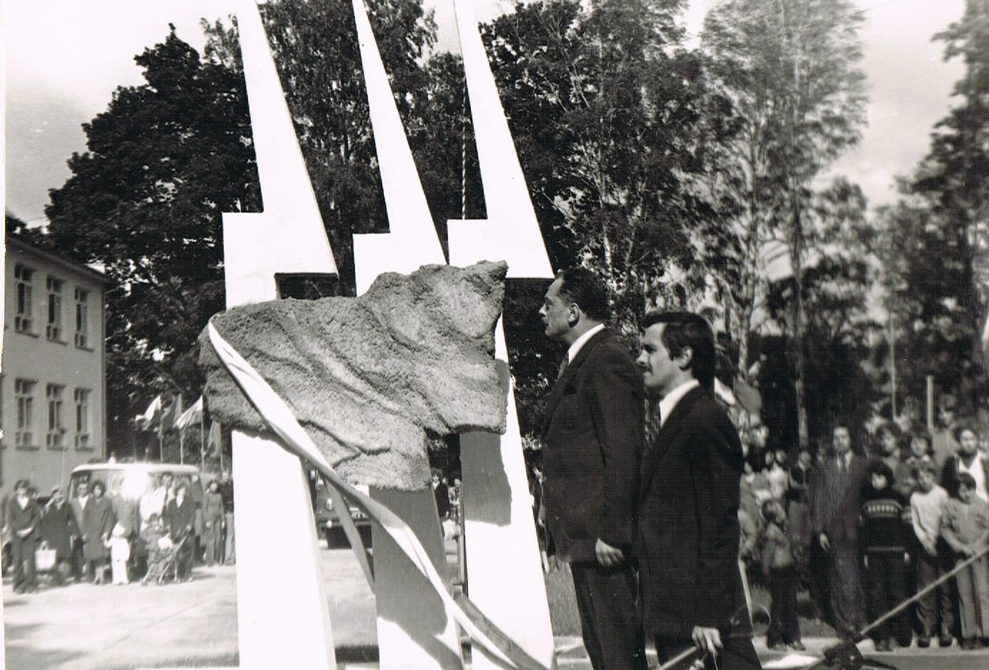
Nadanie szkole imienia Feliksa Dzierżyńskiego 10.09.1977

Slide 133
Nadanie szkole imienia Feliksa Dzierżyńskiego 10.09.1977

Slide 134
Nadanie szkole imienia Feliksa Dzierżyńskiego 10.09.1977

Slide 135
Nadanie szkole imienia Feliksa Dzierżyńskiego 10.09.1977, podpisanie Aktu Erekcyjnego pod budowę sali gimnastycznej

Slide 136
Nadanie szkole imienia Feliksa Dzierżyńskiego 10.09.1977, wmurowanie aktu w fundamenty sali gimnastycznej

Slide 137
Ślubowanie klas I 1977 Anna Aleksandrowicz ( Jadeszko)

Slide 138
Ślubowanie klas I 1977 Anna Aleksandrowicz ( Jadeszko)

Slide 139
Ślubowanie klas I 1977 Anna Aleksandrowicz ( Jadeszko)

Slide 140
Dzień Sportu lub Puchar Gazety Olsztyńskiej 18.09.1977

Slide 141
Dzień Sportu lub Puchar Gazety Olsztyńskiej 18.09.1977

Slide 142
Dzień Sportu lub Puchar Gazety Olsztyńskiej 18.09.1977

Slide 143
Dzień Sportu lub Puchar Gazety Olsztyńskiej 18.09.1977

Slide 144
Dzień Sportu lub Puchar Gazety Olsztyńskiej 18.09.1977

Slide 145
Klasa IV B 1977-1978

Slide 146
Klasa IV B 1977-1978

Slide 147
Klasa IV B 1977-1978

Slide 148
Klasa IV B 1977-1978

Slide 149
Klasa IV B 1977-1978

Slide 150
Klasa IV B 1977-1978

Slide 151
Klasa IV B 1977-1978

Slide 152
Klasa IV B 1977-1978

Slide 153
Klasa IV b 1977-1978 sala nr 12, uczennica Jolanta Lisowska (Okuniewska)

Slide 154
Klasa IV B 1977-1978

Slide 155
Klasa IV B 1977-1978

Slide 156
Apel z okazji Dnia Kobiet 1977-1978, klasa IV B

Slide 157
Wycieczka klasy IV B, V B rok szkolny 1977-1978
Gierłoża

Slide 158
Wycieczka klasy IV B, V B rok szkolny 1977-1978
Rejs po jeziorach mazurskich

Slide 159
Wycieczka klasy IV B, V B rok szkolny 1977-1978
Rejs po jeziorach mazurskich

Slide 160
Wycieczka klasy IV B, V B rok szkolny 1977-1978
Rejs po jeziorach mazurskich

Slide 161
Wycieczka klasy IV B, V B rok szkolny 1977-1978
Rejs po jeziorach mazurskich

Slide 162
Wycieczka klasy IV B, V B rok szkolny 1977-1978
Rejs po jeziorach mazurskich

Slide 163
Wycieczka klasy IV B, V B rok szkolny 1977-1978

Slide 164
Wycieczka klasy IV B, V B rok szkolny 1977-1978
Rejs po jeziorach mazurskich

Slide 165
Zawody łyżwiarskie na lodowisku szkolnym luty 1978

Slide 166
Zawody łyżwiarskie na lodowisku szkolnym luty 1978

Slide 167
Biegi przełajowe 15 marca 1978

Slide 168
II. Biegi przełajowe 15 marca 1978
Biegi przełajowe 15 marca 1978

Slide 169
Zakończenie roku szkolnego 1977-1978

Slide 170
Zakończenie roku szkolnego 1977-1978

Slide 171
Zakończenie roku szkolnego 1977-1978

Slide 172
Pasowanie klas I 1978-1979

Slide 173
Pasowanie klas I 1978-1979

Slide 174
Pasowanie klas I 1978-1979

Slide 175
Pasowanie klas I 1978-1979

Slide 176
Pasowanie klas I 1978-1979

Slide 177
Pasowanie klas I 1978-1979

Slide 179
Dyskoteka szkolna styczeń 1981

Slide 180
Rok 1982

Slide 181
Klasa VIIIB rocznik 1975-1983

Slide 182
Rok 1982

Slide 183
Ślubowanie klas I 1983

Slide 184
Ślubowanie klas I 1983

Slide 185
Ślubowanie klas I 1983

Slide 186
Ślubowanie klas I 1983

Slide 187
Absolwenci 1977-1985

Slide 188
Zakończenie roku szkolnego 1984-1985

Slide 189
Rok 1986

Slide 190
Rok 1986

Slide 191
Spotkanie Wojewódzkie Szkół Grunwaldu
11,12 września 1987

Slide 192
Spotkanie Wojewódzkie Szkół Grunwaldu
11,12 września 1987, klasa 2c i 4a

Slide 193
Spotkanie Wojewódzkie Szkół Grunwaldu
11,12 września 1987

Slide 194
Spotkanie Wojewódzkie Szkół Grunwaldu
11,12 września 1987

Slide 195
Spotkanie Wojewódzkie Szkół Grunwaldu
11,12 września 1987

Slide 196
Spotkanie Wojewódzkie Szkół Grunwaldu
11,12 września 1987

Slide 197
Spotkanie Wojewódzkie Szkół Grunwaldu
11,12 września 1987

Slide 198
Spotkanie Wojewódzkie Szkół Grunwaldu
11,12 września 1987

Slide 199
11listopada 1988 uroczysty apel z okazji
70 rocznicy odzyskania niepodległości

Slide 200
11listopada 1988 uroczysty apel
z okazji 70 rocznicy odzyskania niepodległości

Slide 201
Absolwenci 1981-1989

Slide 202
Absolwenci 1981-1989

Slide 203
Absolwenci 1981-1989

Slide 204
Serdeczne podziękowania wszystkim, którzy udostępnili zdjęcia i dokumenty. Dzięki Wam udało mi się odtworzyć trochę historii naszej szkoły.
Prezentację przygotowała Jolanta Okuniewska ( Lisowska ) absolwentka 1974-1982

